Slide 1
DIKTAT PBO
Oleh:
Adam Mukharil B. S.Kom.
BAB II – ADT (ABSTRACT DATA TYPE)

Slide 2
PENGERTIAN ADT
Sekumpulan struktur data dan primitif (operasi dasar) yang mengolah data tersebut.
Kumpulan ini dibentuk menjadi satu file utuh.
PASCAL → UNIT
C/C++ → HEADER.

Slide 3
PENGIDENTIKAN ADT
PASCAL → record.
C/C++ → typedef struct.
Struct ?

Slide 4
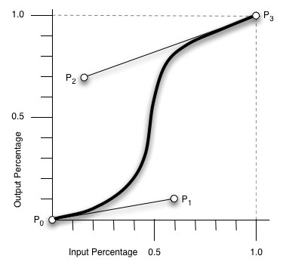
PRIMITIF
Function atau procedure yang mengolah struktur data tersebut.

Slide 5
TEKNIK PEMBUATAN ADT
Input dan output harus:
Benar
Banyak
Spesifik
Terstruktur

Slide 6
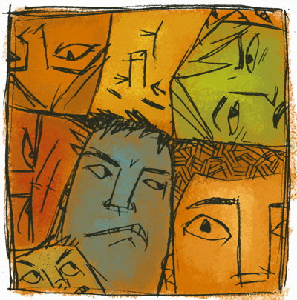
ADT BANYAK
Mampu membuat primitif sebanyak mungkin sehingga pengguna ADT tidak perlu membuat primitif standar lagi.

Slide 7
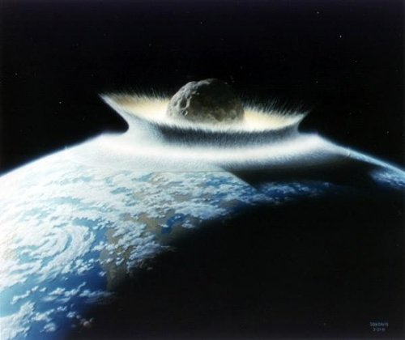
ADT SPESIFIK
Primitif yang dibuat harus mempunyai tugas sendiri-sendiri supaya tidak bertabrakan satu sama lain.

Slide 8
ADT TERSTRUKTUR
Pengelolaan kode harus rapi dan mudah untuk dikembangkan.

Slide 9
KESALAHAN
Sedikit
Jumlah primitif yang dibuat terlalu sedikit.
Tidak spesifik
Primitif yang dibuat menjalankan tugas yang bukan
bagiannya.
Tidak terstruktur
Primitif yang dibuat tidak terkelompok dan tersusun
dengan baik.

Slide 10
CONTOH ADT BENAR
#ifndef jam_H
#define jam_H
/* Struktur Data*/
typedef struct {
int HH;
int MM;
int SS;
} Jam;
/* Primitif */
Jam MakeJam(int HH, MM, SS);
void TulisJam(Jam J);
/* Dan seterusnya */
#endif

Slide 11
CONTOH ADT SALAH
/* salah */
int JamToDetik(Jam J) {
int detik;
detik = (J.HH * 3600) + (J.MM * 60) + J.SS;
printf(“%d”, detik);
}

Slide 12
PENGELOMPOKAN PRIMITIF
#ifndef jam_H
#define jam_H
/* Struktur Data*/
typedef struct {
int HH;
int MM;
int SS;
} Jam;
/* Primitif */
/* KONSTRUKTOR */
Jam MakeJam(int HH, MM, SS);
/* SELEKTOR */
int GetJam(Jam J);
int GetMenit(Jam J);
int GetDetik(Jam J);

Slide 13
PENGELOMPOKAN PRIMITIF
/* INPUT OUTPUT */
void BacaJam(Jam * J);
void TulisJam(Jam J);
/* RELASIONAL */
int IsGreater(Jam J1, J2);
int IsSame(Jam J1,J2);
/* KONVERSI */
int JamToDetik(Jam J);
Jam DetikToJam(int Detik);
/* ARITMATIKA */
int JumlahJamDetik(Jam J1,J2);
int KurangJamDetik(Jam J1,J2);
#endif

Slide 14
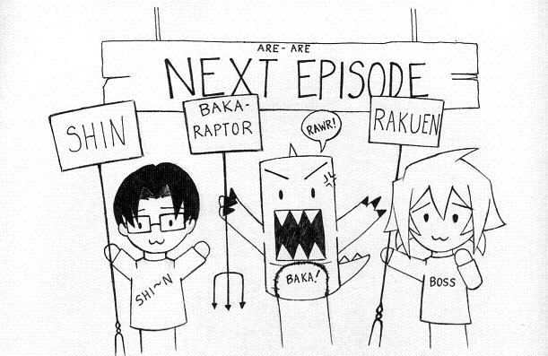
EPISODE AKAN DATANG
CLASS (1)

